Slide 1
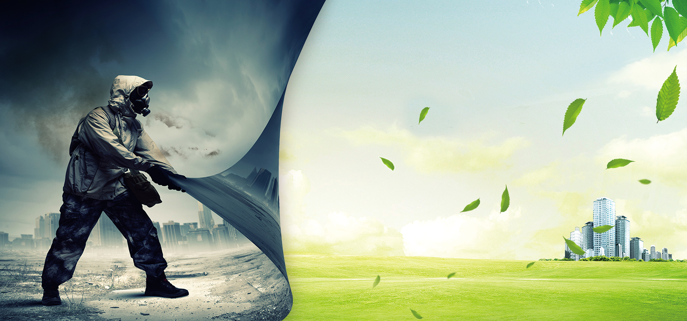
Экологические проблемы современного мира

Slide 2
Влияние человека на экологию, как глобальная проблема
Негативное воздействие человека на окружающую среду начинает принимать глобальную масштабность. Основной причиной ухудшения экологии на планете становится антропогенная деятельность.
Строительные работы, развитие промышленности, транспорт, добыча полезных ископаемых тесно связаны с разрушительными процессами на планете. Отрицательное влияние на природу не остается без ответа:
меняется климат;
ухудшается экология;
увеличивается число природных катаклизмов.
Если не будут найдены пути решения противоречий между окружающей средой и человеком, то все живое на ней окажется на грани исчезновения.

Slide 3
Влияние человека на экологию, как глобальная проблема
Негативное воздействие человека на окружающую среду начинает принимать глобальную масштабность. Основной причиной ухудшения экологии на планете становится антропогенная деятельность.
Строительные работы, развитие промышленности, транспорт, добыча полезных ископаемых тесно связаны с разрушительными процессами на планете. Отрицательное влияние на природу не остается без ответа:
меняется климат;
ухудшается экология;
увеличивается число природных катаклизмов.
Если не будут найдены пути решения противоречий между окружающей средой и человеком, то все живое на ней окажется на грани исчезновения.

Slide 4
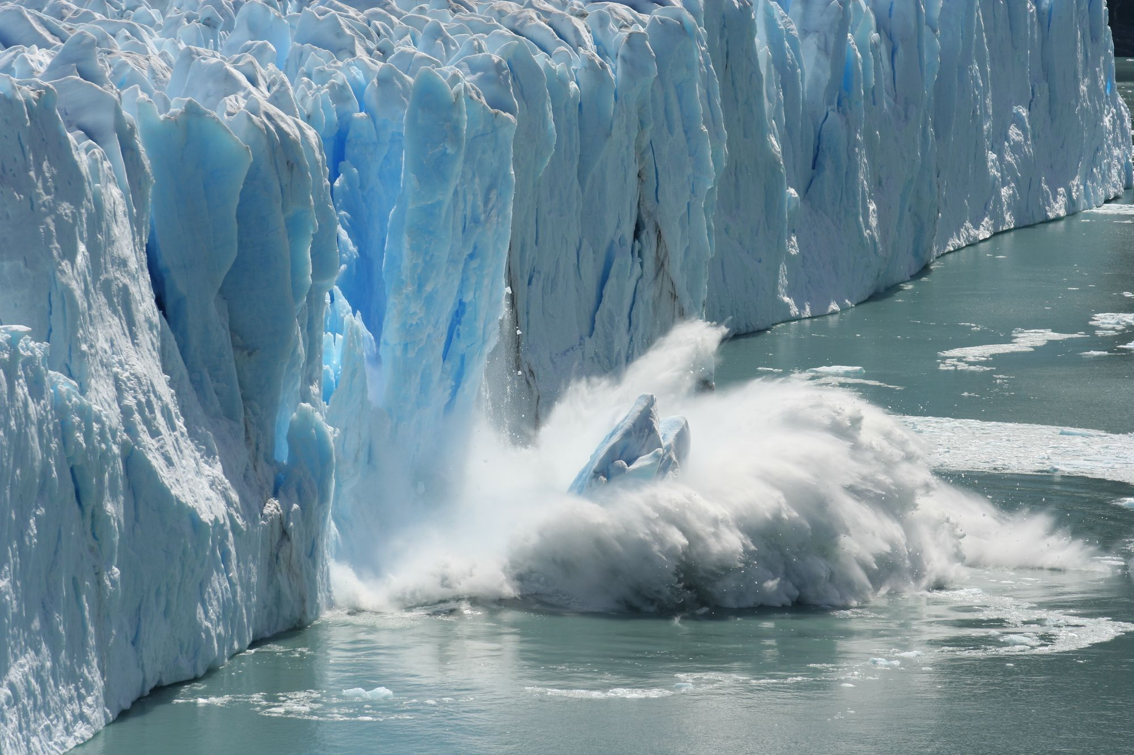
Парниковый эффект и глобальное потепление
Промышленные предприятия выбрасывают в атмосферу огромное количество углекислого газа, метана, соединений тяжелых металлов. Вещества концентрируются над планетой, образуют подобие пленки. Пелена свободно пропускает горячее солнечное излучение к планете, но задерживает тепло, поднимающееся от поверхности Земли. Это приводит к глобальной на сегодня экологической проблеме человечества – развитию парникового эффекта. Повышается среднегодовая температура планеты и Мирового океана. Результатом стало изменение климата. Морозы перемежаются с оттепелями, становится больше аномально жарких дней, ураганов, землетрясений, наводнений. Это дополняется таянием вечной мерзлоты и подъемом уровня океана.

Slide 5
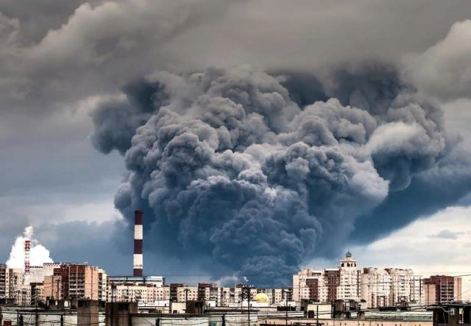
Загрязнение воздуха, воды, почвы
Бурное развитие энергетических, промышленных, химических отраслей потребовало активного потребления природных ресурсов. Неразумное использование истощает богатства планеты, разрушает баланс экосистемы. Над предприятиями поднимаются тонны концентрированных газов, отравляющих атмосферу. Такими темпами через 80-100 лет человечество исчерпает запас пресных вод, прибавив вопросов для решения экологических проблем всей планеты. Учитывая неудовлетворительное состояние очистных сооружений, в водоемы, почву поступают неочищенные сточные воды.

Slide 6
Загрязнение воздуха, воды, почвы
Одновременно с воздухом, водой происходит загрязнение почвы. Выбросы промышленности, транспорта оседают на землю. Меняется структура почвы. Для формирования плодородного слоя нужны сотни лет. Химические удобрения, используемые сельским хозяйством, загрязняя грунт алюминием, железом, цинком, свинцом, убивают гумус. Ядохимикаты нарушают круговорот естественных компонентов биосферы.

Slide 7
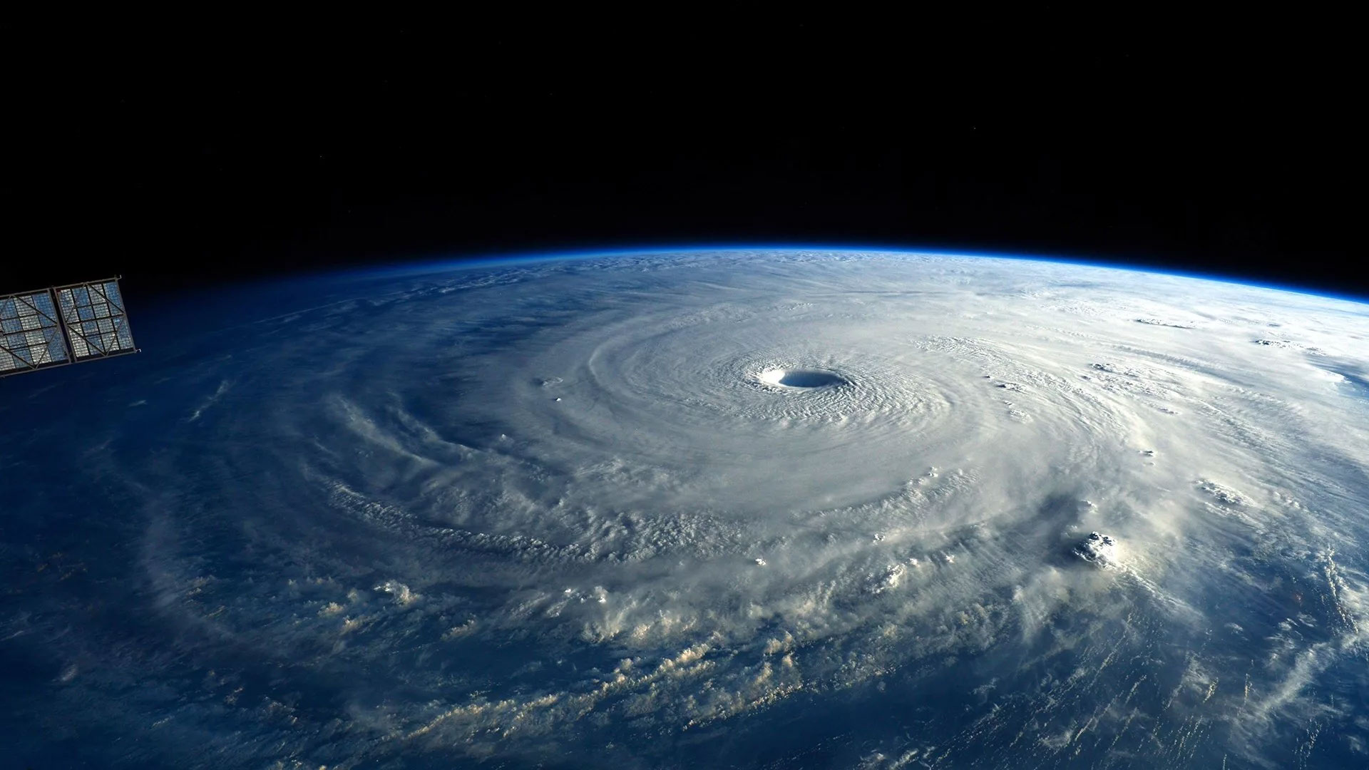
Истощение озонового слоя и озоновые дыры
К глобальной экологической проблеме Земли относится истощение озонового слоя, который составляет неотъемлемую часть атмосферы. Без него на Земле невозможно развитие разнообразных видов фауны. Он поглощает определенную долю ультрафиолета и радиации. Озоновый слой служит для следующих процессов: нейтрализации углекислого газа; отражения космического излучения; регуляции температуры на планете; удержания кислорода. Истощение жизнеобеспечивающего компонента грозит всему живому на планете. К негативным причинам, воздействующим на слой озона, относят и природные газы. Примером может служить извержение вулкана, от выбросов которого расщепляется озоновый слой.

Slide 8
Но главными причинами развивающихся экологических проблем являются:
Промышленность и ее выбросы.
Электрические и теплоэлектростанции.
Испытания ядерного оружия.
Освоение космоса.
Самолеты с реактивным двигателем.
Особенно вредят фреоны, которые используются при изготовлении холодильных установок. При испарении они разлагаются на вещества, которые перерабатывают озон в кислород. Ученые бьют тревогу, требуя бороться с отрицательным явлением.
Расщепление живительного слоя снижает его концентрацию, образуя дыры. Они грозят серьезными последствиями для планеты – усиливается поток радиации, что проявляется ухудшением здоровья человека, вызывает гибель представителей животного мира.

Slide 9
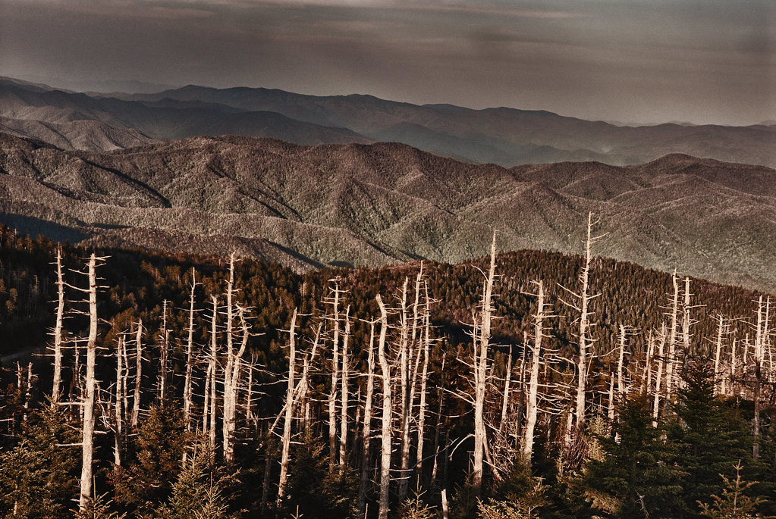
Кислотные дожди, опустынивание и деградация земель
Основными мировыми экологическими проблемами также становятся загрязнения атмосферы и почвы. Выбросы концентрируются в атмосферных слоях, выпадая на поверхность Земли в виде осадков, содержащих большое количество кислоты. Причины – оксиды серы, азота, выбрасываемые электростанциями, транспортом, перерабатывающими заводами. Кислотные дожди поражают растения, смывая защитный слой с листвы, портят памятники культуры, разъедая камень, меняют состав воды водоемов.

Slide 10
Кислотные дожди, опустынивание и деградация земель
Результат антропогенной деятельности проявляется в деградации земель, которая приводит к опустыниванию. Почва теряет плодородный слой, заставляя человека и представителей фауны мигрировать из таких районов. Серьезные последствия этого процесса включают: угрозу недостатка продуктов питания, как следствие – голод; нехватку пресной питьевой воды; серьезные болезни; эпидемии, связанные с миграцией населения. Пустыни ежегодно отнимают сотни тысяч гектаров плодородной земли. Опустынивание – конечный результат деградации, когда гумусные почвы заменяются песками.

Slide 11
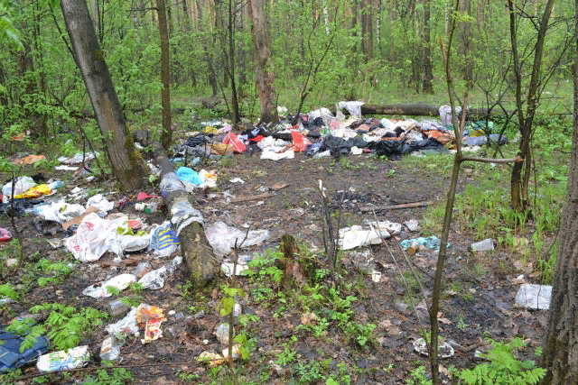
Бытовые загрязнения окружающей среды
Актуальным остается вопрос о бытовых отходах, которые ежедневно оставляет каждый человек. Страны, где отсутствует экологическая культура, загрязняют окружающую среду, усиливая экологические проблемы. К таким относится Россия. Неконтролируемые свалки, утиль под ногами, отсутствие сортировки, малое число перерабатывающих предприятий превращают планету в огромную помойку. Общество, которое не способно сохранить чистоту дома, постепенно деградирует, большими шагами двигаясь к экологической катастрофе.

Slide 12
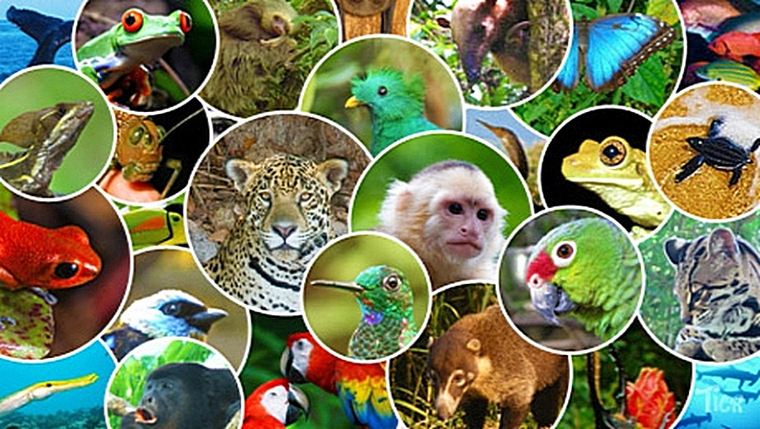
Сокращение видового биоразнообразия
На заре развития Земли заложилась основа биологического разнообразия. Процесс занял около 5 млрд. лет. Развитие продолжалось, пока не вмешался человек. Проблемы экологии касаются сферы фауны. Сегодня оно стремительно сокращается. Причиной стала деятельность общества:
Вырубка лесов, распашка земель нарушают естественные условия обитания животных.
Развивающаяся промышленность, нефтепереработка загрязняют окружающую среду.
Химические удобрения ведут к гибели птиц, животных, рыб.
Сегодня видовое сокращение превышено вдвое. Черные страницы Красных книг содержат тысячи популяций животных, которые уже никогда не появятся на Земле.

Slide 13

Перенаселение планеты
Увеличение продолжительности жизни, развивающаяся медицина привели к перенаселению планеты. Ученые подсчитали, что земной шар выдержит и большее количество живущих на ней. Экологическая проблема имеет другое значение. Растет потребление человечеством запасов. Оно черпает природные ресурсы, порою больше необходимого. Уничтожаются тысячи миллионы животных, растений, отравляются водоемы, атмосфера, почва.

Slide 14

Перенаселение планеты
Природа способна к самоочищению и самовосстановлению, но для этого нужно время. Человек не дает ей такой возможности. Перенаселенность в мире может стать причиной:
нехватки питьевой воды и пищи;
трудностей с обеспечением энергетикой, топливом;
растущее потребление увеличивает количество отходов;
переизбыток рабочей силы приведет к безработице.
Для решения проблемы необходимо найти пути сохранения чистой воды, воздуха, окружающей среды.

Slide 15

Пандемии
Серьезные болезни, охватывающие население земного шара, ведут к пандемиям. Примером служит широта распространения вируса COVID19, гуляющего по всем странам мира сегодня. Несмотря на то, что остановлены предприятия, объявлен карантин, экологические проблемы не потеряли остроту. Серьезную угрозу несет широкое использование одноразовых средств защиты. Искусственный состав масок, перчаток, флаконов от обеззараживающих препаратов относится к медленно разлагающимся пластикам. Пандемия вновь ввела применение одноразовых предметов быта, например посуда, которую используют кафе, рестораны, точки питания. Вопиющий случай обнаружен вблизи Гонконга. Океан выбросил на побережье огромное количество отходов, которые состояли из масок. Пляж, длиной 110 метров был завален толстым слоем средств защиты. Человечество не задумывается о последствиях такого отношения к окружающему миру.

Slide 16
Пути решения глобальных экологических проблем
Нужно принять меры, которыми могут охватить все области:
Усиление внимания к охране природных ресурсов.
Рациональное использование запасов воды.
Строгий контроль выбросов предприятий, строительства очистных сооружений.
Ограничение использования лесных, подземных ресурсов путем вторичной переработки.
Увеличение перерабатывающих предприятий.
Принятие мер по предотвращению загрязнения окружающей среды.
Усиление борьбы с шумовыми, производственными загрязнениями.

Slide 17
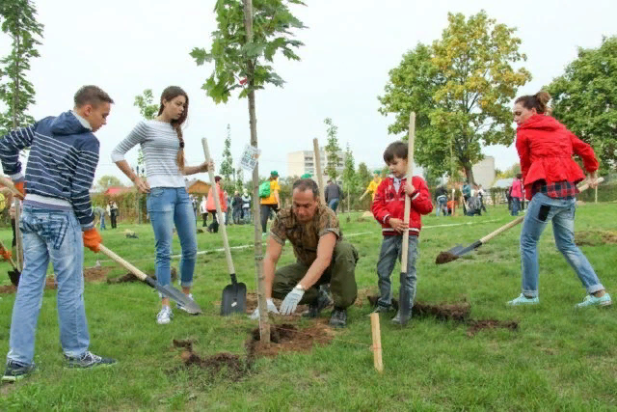
Усиление внимания к охране природных ресурсов
Растраченные природные ресурсы трудно и долго восстанавливаются. Для этого требуется:
представителям фауны – 10-15 лет;
лесным массивам – 65-85 лет;
почвенным слоям – более 1 тыс.
Часто охрана одного объекта наносит вред другому. Примером может служить охрана лосей, ведущая к росту числа особей, вытаптывающих молодую поросль лесов. Или в Африке большой вред флоре наносят слоны, охраняемые законом. Поэтому меры по охране природных ресурсов должны быть комплексными

Slide 18
Усиление внимания к охране природных ресурсов
Леса – легкие планеты. В удивительной стране Филлипины незаконная вырубка лесов уменьшила их площадь с 70 до 20%. По правительственному указу каждый школьник до выпуска должен посадить 10 деревьев. Девятилетний Феликс Финкбайнер из Германии решил высадить 1 млн. саженцев, став организатором нового движения. Сотни активистов, подхватив его начинание, высадили к 2017 году больше 14 млрд. молодых деревьев. С каждым годом все больше людей понимают важность бережного отношения к природным ресурсам. Для сохранения чистоты Эвереста власти Непала обязали каждого альпиниста выносить с горы не меньше 8 кг. отходов. Только в 2019 году знаменитая гора была очищена от 11 тонн мусора. На территории Казахстана местные фельдшеры и ветеринары взяли шефство над исчезающими поголовьями сайгака, помогая им выжить и увеличить потомство. Человечество потребляет природных ресурсов на 50% больше, чем может восстановить природа, поэтому бережное отношение к ней – это будущее Земли. Вовремя принятые меры очистят землю от мусора, станут способами решения экологических проблем.

Slide 19

Рациональное использование запасов воды
Сегодня огромное количество стран страдают от нехватки воды. Весной 2020 года власти Тайваня из-за засух, преследующих страну на протяжении 56 лет, ввели ограничение на использование воды для промышленных предприятий. Приоритет был отдан медицинским, социальным, детским учреждением. Промышленность вынуждена переходить на безотходное производство. Для рационального использования водных ресурсов молочные фермы Калифорнии повторно используют воду для рабочего процесса. Уже к 2018 году экономия составила 97-98 тыс. м3. Экологически чистая Швеция снизила окисление водоемов с 17% до 10% и работает по улучшению состояния Балтийского моря.

Slide 20
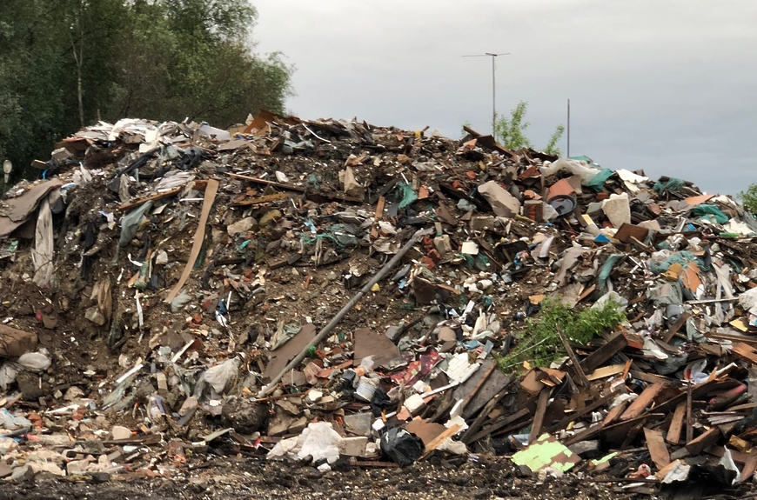
Строгий контроль выбросов предприятий, строительства очистных сооружений
Население Швеции и Швейцарии на 90% поддерживает политику государства по уменьшению предприятий, загрязняющих окружающую среду. Люди не покупают лишние вещи, технику, одежду, мебель, чтобы снизить перепроизводство и лишние атмосферные выбросы. Почти 100% промышленных предприятий Швеции переходят на технологии, сокращающие потребление электроэнергии. С 2005 года для таких производителей введены налоговые льготы.

Slide 21
Ограничение использования лесных, подземных ресурсов путем вторичной переработки
Забота о чистоте воздуха подвела шведов к необходимости перехода с горючих смесей на биологическое топливо, которое получают из отходов. Это снизило выбросы газов на 40% . Преобразования промышленных зон вблизи Мальме превратило город в территорию с нулевым атмосферным выбросом. Для сохранения природного богатства планеты все больше стран используют переработку мусора для вторичного использования. В Швейцарии население самостоятельно отвозит отходы на перерабатывающие заводы. Японцы из мусора изготавливают строительные материалы. Сингапур за счет утиля расширяет территорию, создав из него новый остров. Китайцы специализируются на производстве дорожных покрытий и резиновых изделий. Российские производители создают заводы по изготовлению тротуарных плиток, нетканого полотна. Франция, Финляндия, Швейцария получают из отходов топливо.

Slide 22
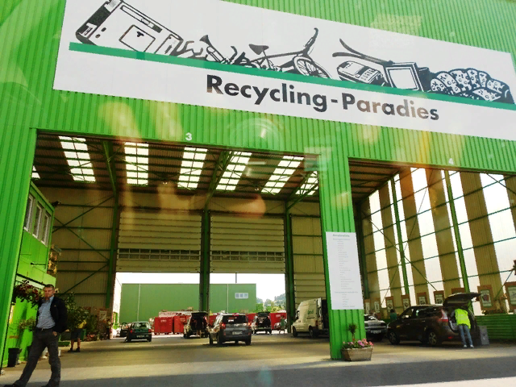
Увеличение перерабатывающих предприятий
Чтобы переработать горы ненужных предметов необходимо увеличивать количество заводов. Сегодня на территории ЕС (Евросоюза) возводят около 30 новых предприятий. Литва запускает 2 завода, которые станут перерабатывать до 160 тыс. тонн мусора. Швейцария, имеющая в арсенале 30 перерабатывающих предприятий, в 2021 году планирует оборудовать еще один. На территории Великобритании работают 46 объектов по термопереработке и в строй собираются вступить еще 12. Татарстан собирается наладить производство по переработке мусора по шведской технологии. РФ предполагает до 2024 года запустить 200 предприятий. Но сегодня из 70 млн. т. произведенного мусора, страна вторично использует только 4%.

Slide 23
Принятие мер по предотвращению загрязнения окружающей среды
Ежегодно в результате загрязнений ухудшается состояние воздуха, почвы, водоемов. Развитые страны принимают меры для охраны окружающей среды. Наиболее строгое законодательство существует в Германии. За умышленные экологические преступления предусмотрено наказание до 5 лет лишения свободы, при нанесении крупного ущерба – до 10 лет. Бельгия в 2009 году приняла закон об экологических штрафах. За брошенный на улице мусор наказание от 50 до 150 евро. Франция предъявляет особые требования к автомобилям. Если выброс машины превышает 160 г газа на километр пути, то владелец выложит до 2,5 тыс. евро. США защищает чистоту водоемов, воздуха штрафом до 25 тыс. долларов. Китайское законодательство с 2015 предусматривает неограниченную материальную ответственность для предприятий, загрязняющих окружающую среду.

Slide 24
Усиление борьбы с шумовыми, производственными загрязнениями
По данным ВОЗ (Всемирная организация здравоохранения) производственное шумовое загрязнение в мире достигает 70-75%. Для защиты от отрицательного воздействия шума московские власти приняли закон, запрещающий шумные работы с 13-00 до 15-00 днем и с 19-00 до 9-00 ночью. Вдоль городских улиц с интенсивным движением устанавливаются шумопоглощающие экраны.В городах США, Великобритании, Франции, Швеции наложен запрет на въезд уборочных машин на улицы с 23-00 до 7-00 утра. На промышленных предприятиях устанавливается оборудование по новым технологиям с пониженным уровнем шума. Инженеры задумываются о создании “тихих” рельс и бесшумных поездов. В этом направлении японские конструкторы опередили другие страны.

Slide 25
Заключение
Сегодня человечество живет в разрушающемся мире, приближая экологическую катастрофу. Если кратко описать экологические проблемы современного мира, то к ним относят:
Парниковый эффект, вызванный деятельностью человека, ведущий к глобальному потеплению.
Загрязнение окружающей среды.
Истощение озонового слоя, ведущее к кислотным осадкам.
Бытовые загрязнения.
Все это ведет к сокращению биоразнообразия. Ситуацию усугубляет перенаселенность планеты, пандемии. Пока у человека есть возможность, нужно остановиться. Пришло время что-то делать с горами мусора, островами отходов в Мировом океане, с браконьерством. Страны должны объединить усилия, несмотря на географическое расположение, чтобы сохранить Землю.

